Slide 1
- 毕业论文进展汇报 -
短视频观看诱发的颅内脑电研究
心理与行为科学系
汇报人 | ： | 徐嘉晟
导师 | ： | 胡玉正
日期 | ： | 2026.4.8

Slide 2
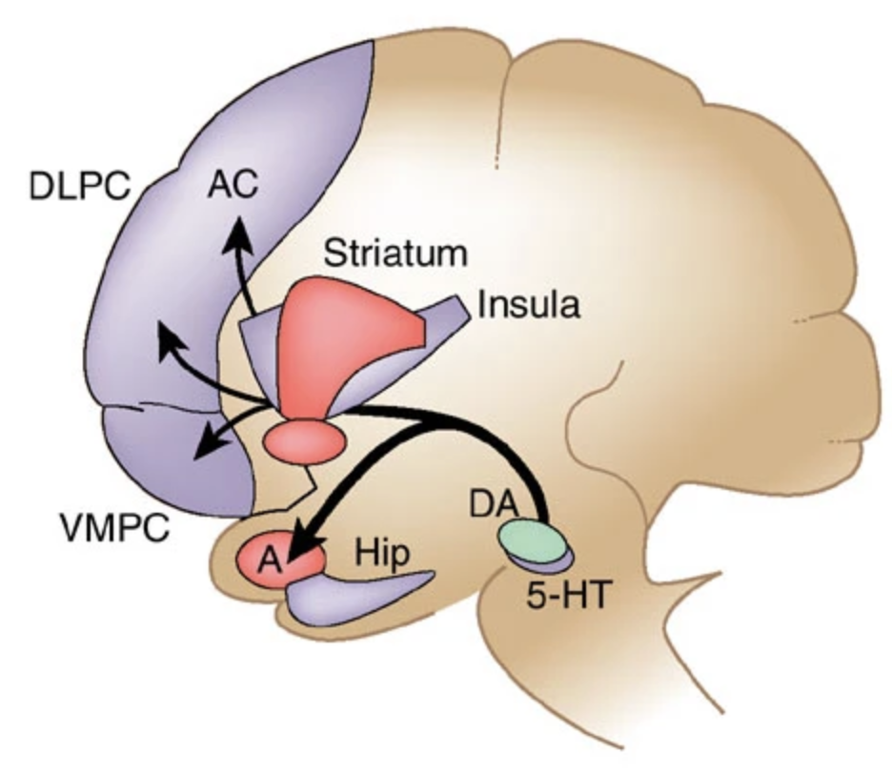
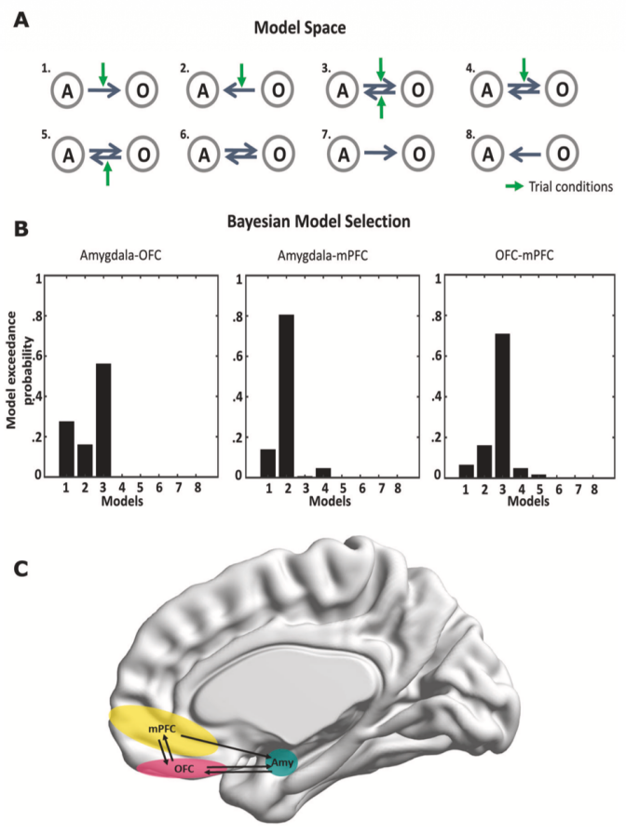
01
研究背景
短视频过度使用日益成为社会问题，情绪调节对智能手机成瘾有显著影响。
“自下而上情绪—奖赏驱动”与“自上而下前额叶控制”失衡可能是其重要基础。
杏仁核和前额叶在情绪评估、价值表征与调节中发挥重要关键作用。
Sonkusare et al., 2022
Antoine Bechara, 2005
需求
探究短视频情绪加工是否依赖已知神经机制

Slide 3
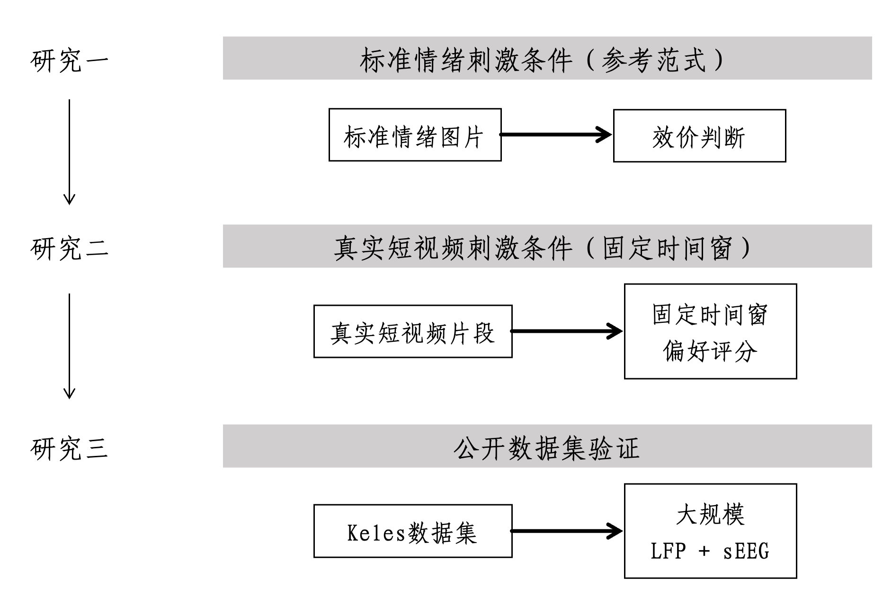
02
研究问题和研究内容
研究问题
短视频刺激引发的主观偏好在神经层面是否构成一种情绪表征？
这种表征与经典图片刺激中的效价判断是否具有一致性？
与效价判断任务相比，是不是引入了新的加工机制？

Slide 4
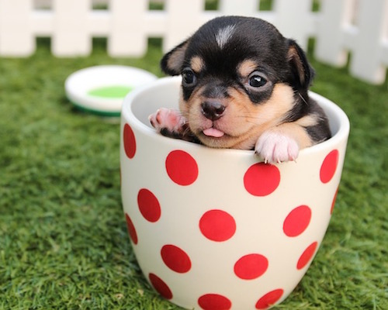
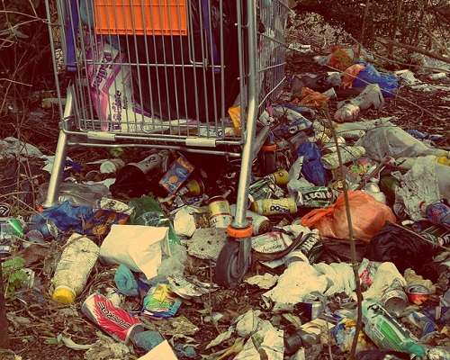

03
实验范式
情境判别范式（N=3）
指导语：
在该任务中，您会看到一系列场景图片。图片呈现后，请您根据自己的真实感受，做出按键反应。请尽量准确地反应，不必追求速度。
如果您看到图片后产生了难过、厌恶、不安、愤怒等消极的情绪，按 “1”键；
如果图片没有使您产生明确的情绪变化，按 “2”键；
如果您看到图片后产生了愉悦、轻松、满足、开心等积极的情绪，按“3”键。
指导语
+
+
+
结束
……
5s
1~4s
2s
1~4s
2s
1~4s
2s
120张图片
图片库来自International affective picture system (IAPS)
负性图片=中性图片=正性图片=40
Notes:
根据效价选取标准图片库中的3类图片。2秒内判断正负性。刺激呈现间隔伪随机1-4s。

Slide 5


03
实验范式
固定观看范式（N=3）
指导语：
在该任务中，您将观看一系列短视频的开头五秒。每段视频看完后，您都要先后对喜好程度和继续观看该视频的渴望程度进行1-5评分。
指导语
+
喜好程度评分(1-5)
渴望程度评分(1-5)
+
喜好程度评分(1-5)
渴望程度评分(1-5)
+
结束
……
5s
1~3s
5s
3s
3s
1~3s
5s
3s
3s
1~3s
66段短视频
自有视频库来自抖音新注册用户的随机推送
Keles数据集（N=16）
连续观看希区柯克导演的黑白电影Bang! You‘re Dead，将原始30分钟的内容剪辑为8分钟。
切片A
切片B
切片A
切片B
切片A
切片B
切片C
指导语
休息
……
……
……
……
5s
场景1
场景2
场景3
共13个场景，80个切片，8min

Slide 6
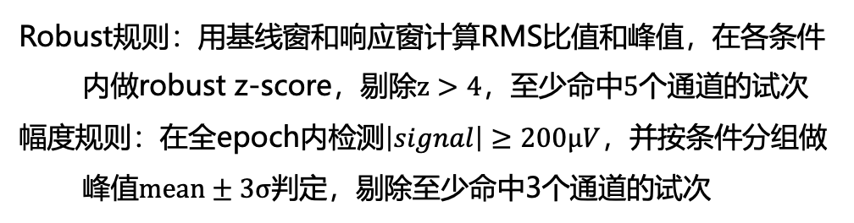
04
数据预处理
电极重建
1.术后CT/MRI造影
2.配准并叠加到原始解剖空间中
3.识别电极轴上的每个宏电极和微电极位点
4.将原始空间映射到MNI空间
5.结合临床Desikan-Killiany标签完成QC
LFP预处理
1.降采样到1000Hz
2.滤波：1-200Hz带通滤波，49-51Hz陷波去工频
3.对齐行为数据，合并事件
4.QC：对两种策略筛选后的试次取交集
Robust规则：用基线窗和响应窗计算RMS比值和峰值，在各条件 内做robust z-score，剔除$z>4$，至少命中$5$个通道的试次
幅度规则：在全epoch内检测$\left|signal\right|≥200μV$，并按条件分组做 峰值$mean±3σ$判定，剔除至少命中3个通道的试次

Slide 7
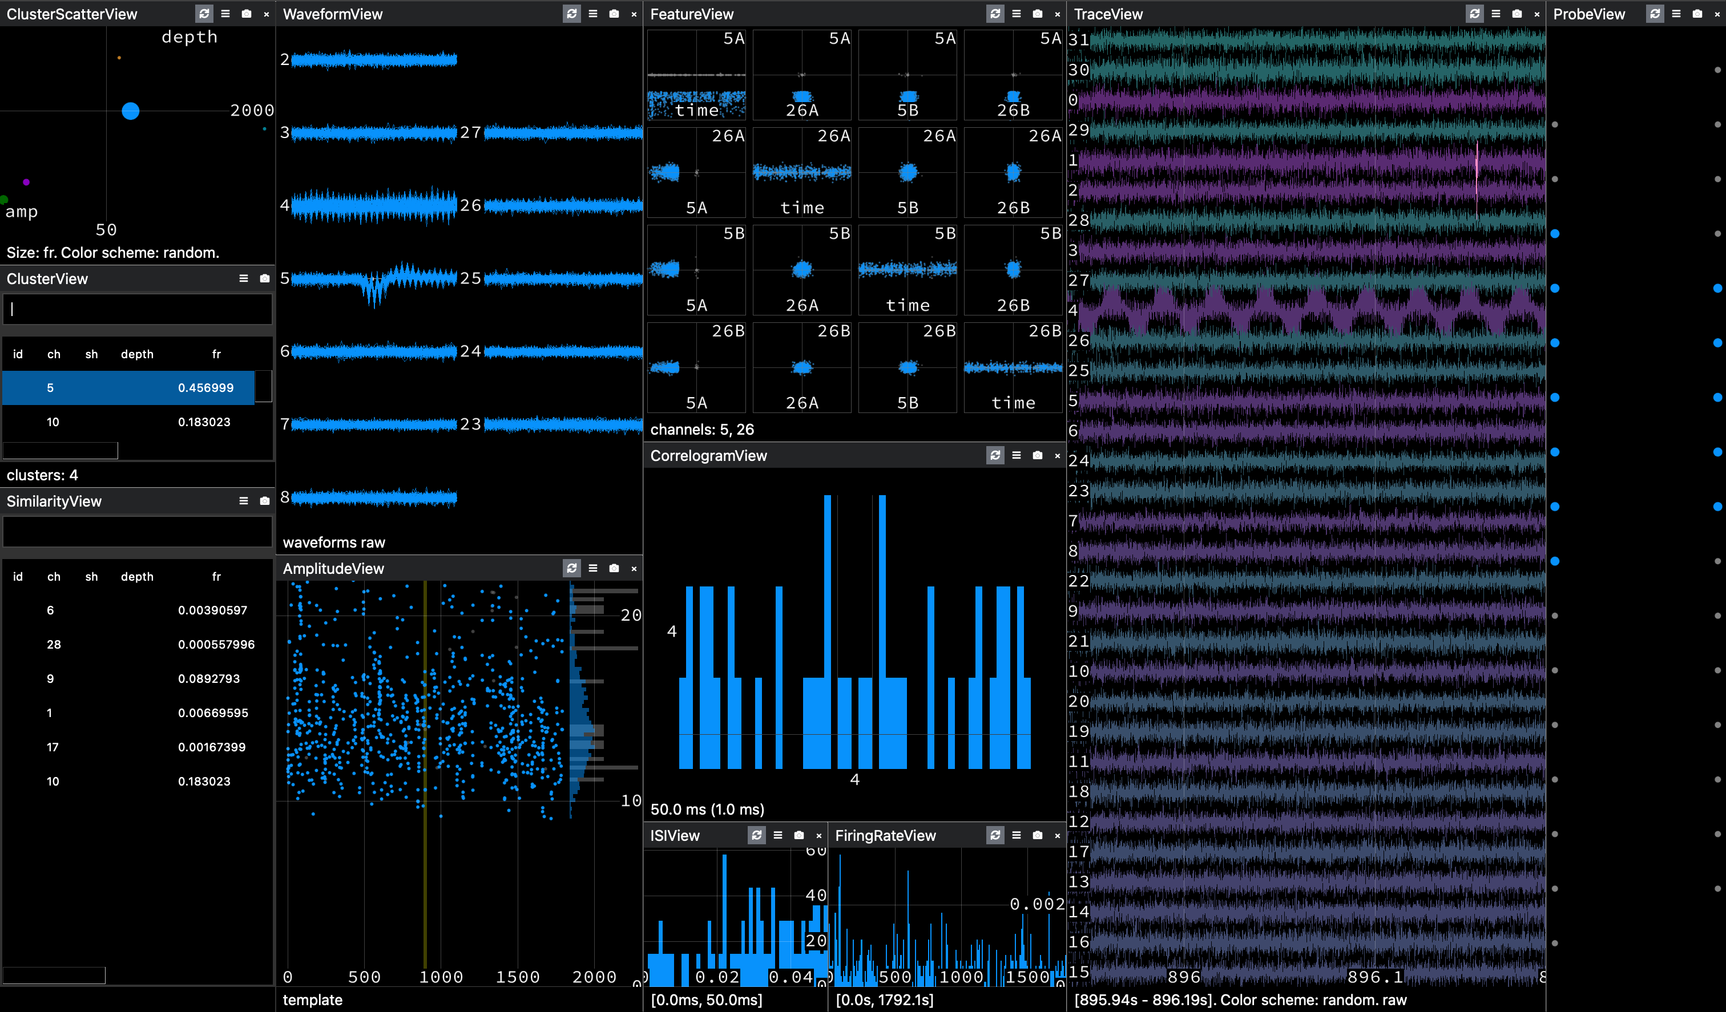
04
数据预处理
spike预处理
1.转换数据格式至二进制
2.使用kilosort完成spike sorting
3.基于phy筛选、合并、重组神经元并QC
4.将每个放电单元的spike time对齐事件窗，计算高斯核平滑 瞬时放电率（IFR）

Slide 8
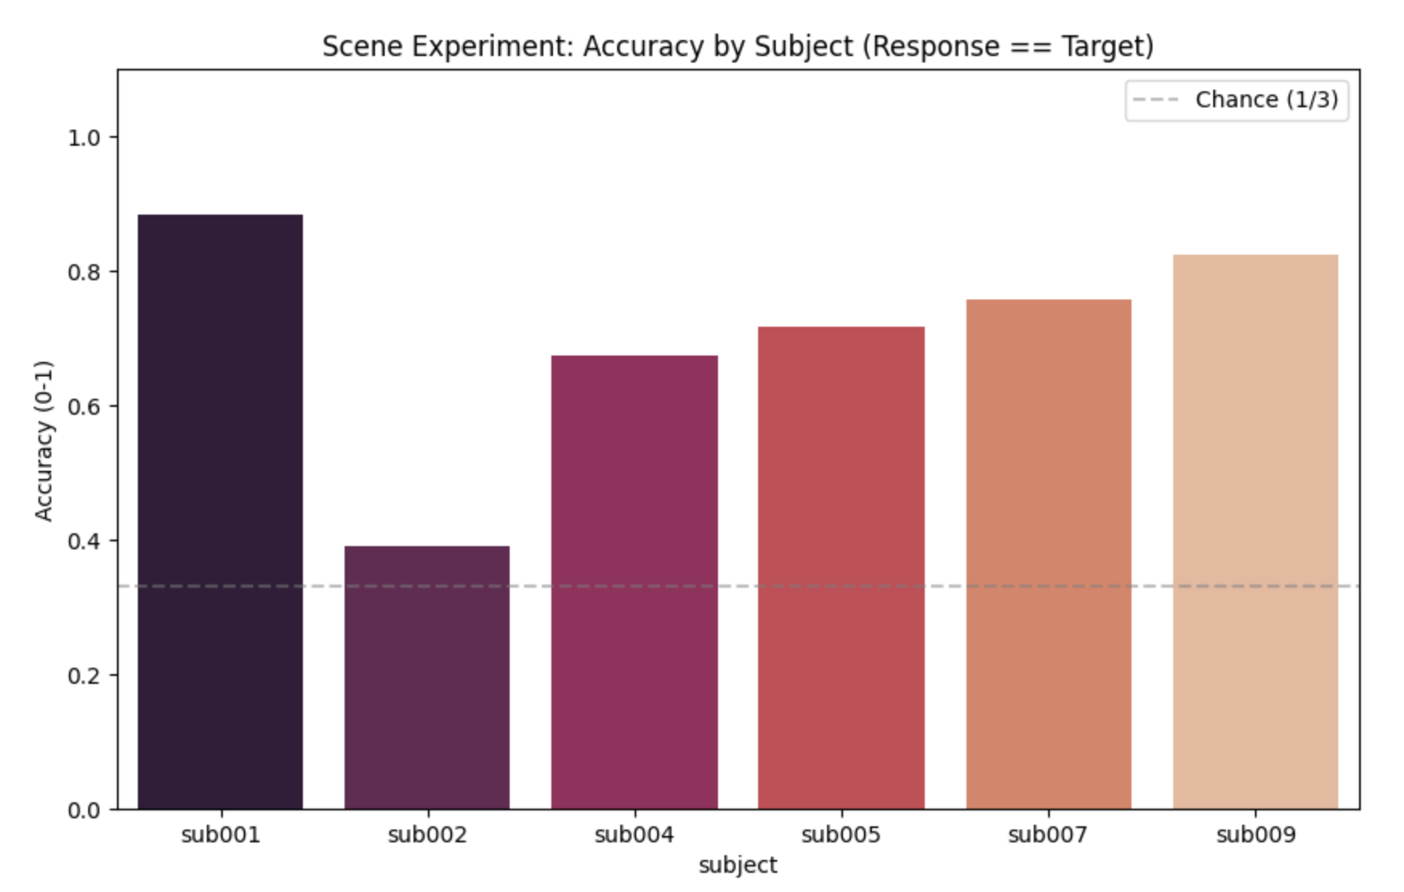
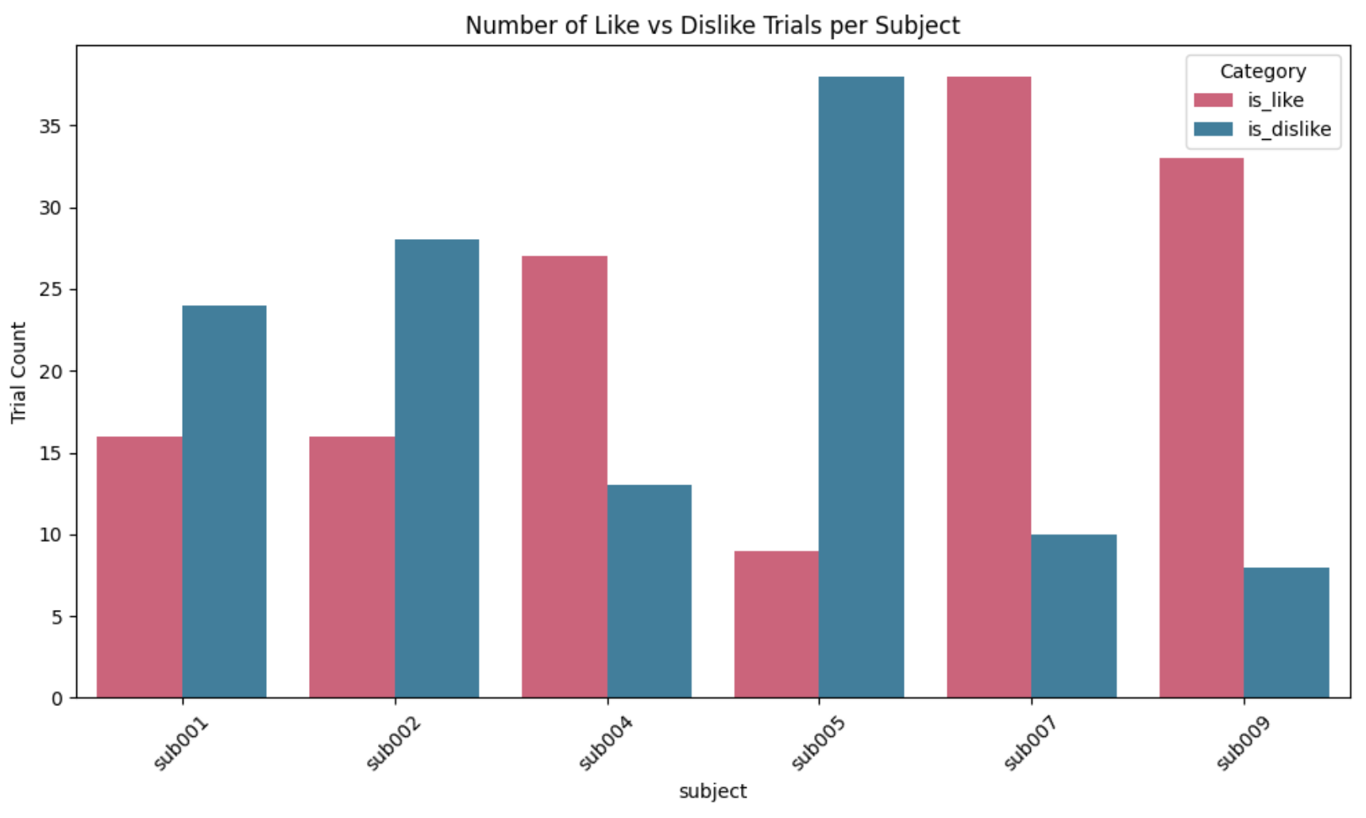
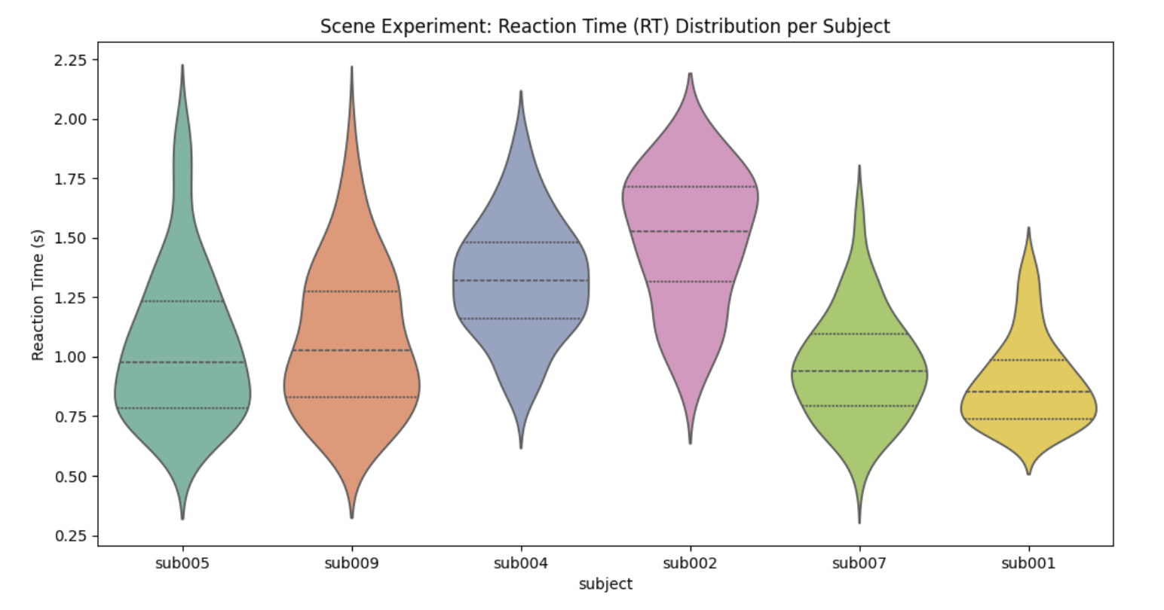
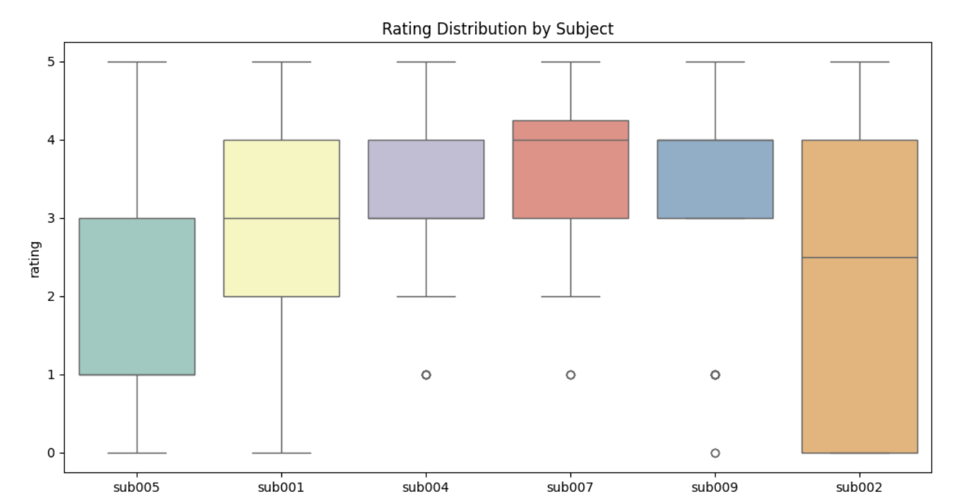
05
研究一、二结果
行为学分析
被试间由于认知能的不同，准确率方差较大
被试间对视频观看本身的喜好程度和评分标准差别均较大
情境判别范式正确率
固定观看范式偏好分布
情境判别范式反应时分布
固定观看范式评分分布

Slide 9
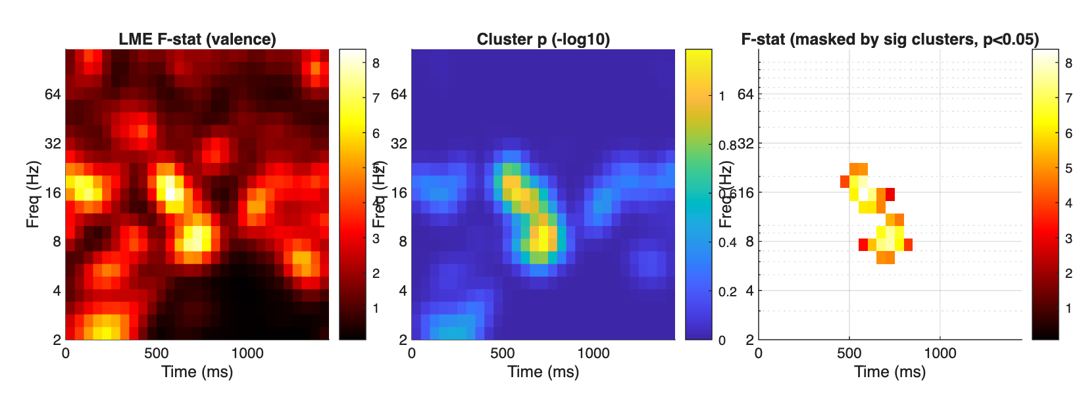
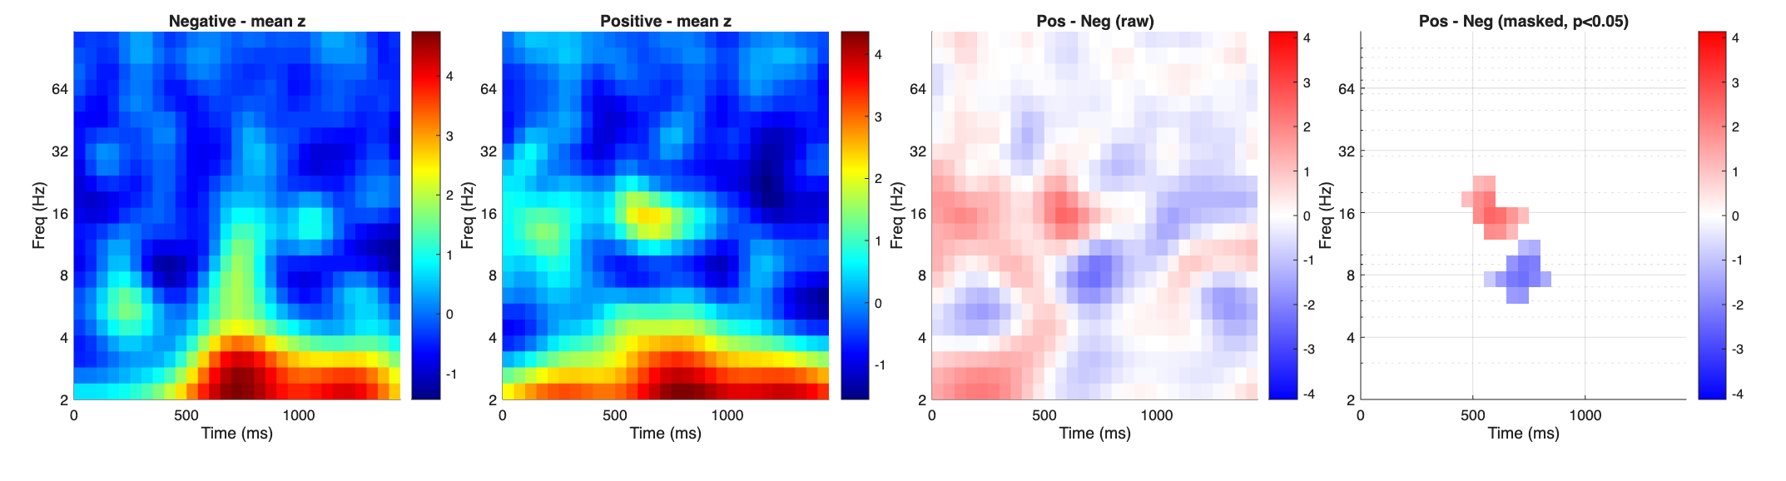
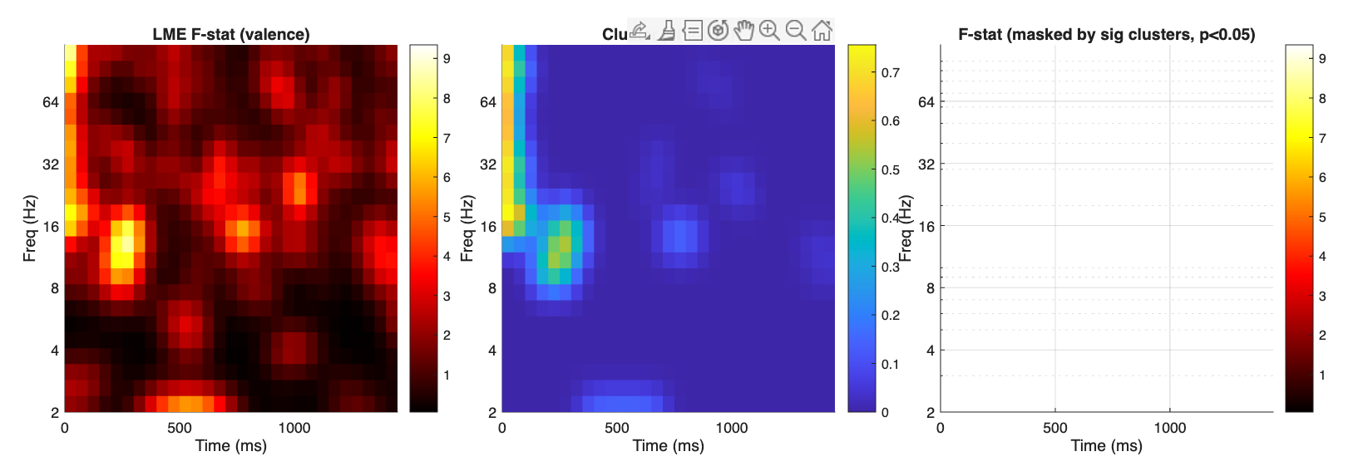
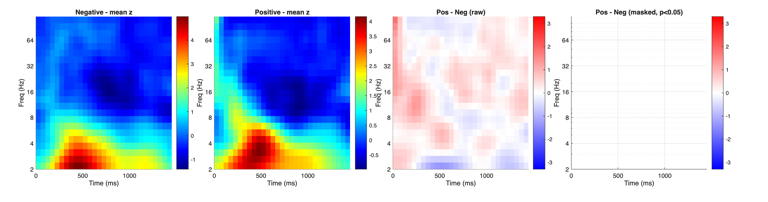
05
研究一、二结果
杏仁核和海马在情景判别任务上的频谱分析
2-100Hz，事件onset后0-1500ms
在杏仁核中观察到效价调制效应：在刺激后500-800ms发现相比消极图片，积极图片诱发的α波减弱，β波增强
在海马中未观察到相应现象
情境判别任务，Amygdala
情境判别任务，Hippocampus

Slide 10
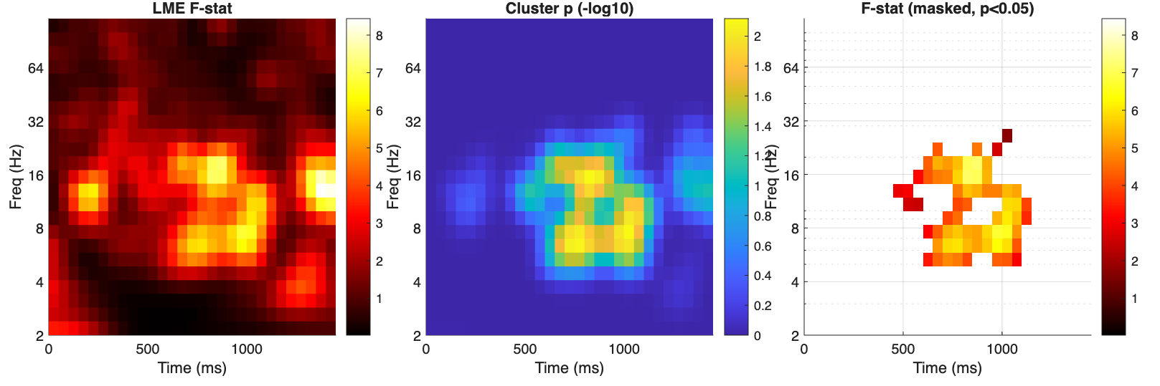
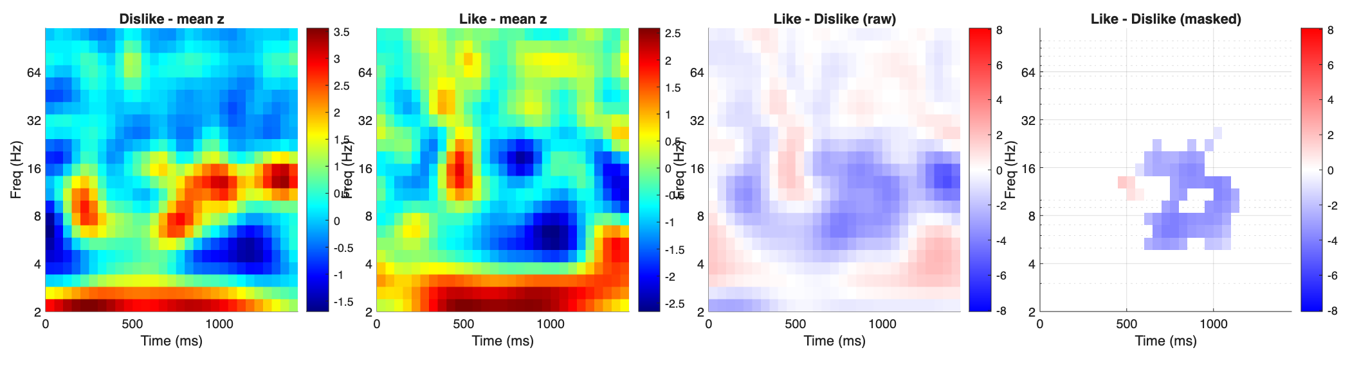
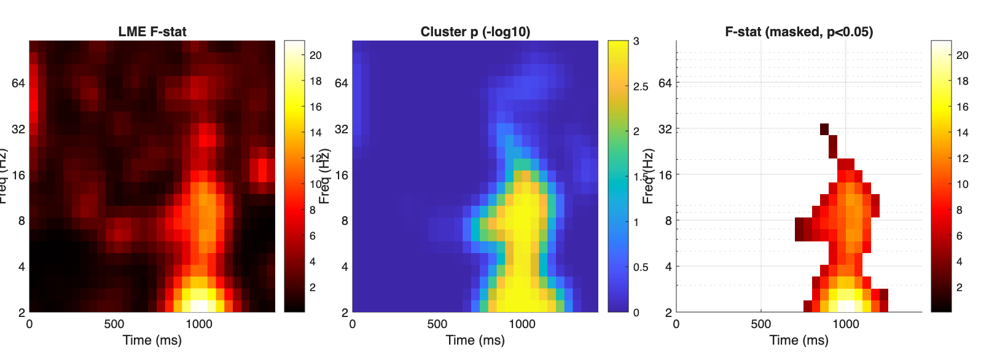
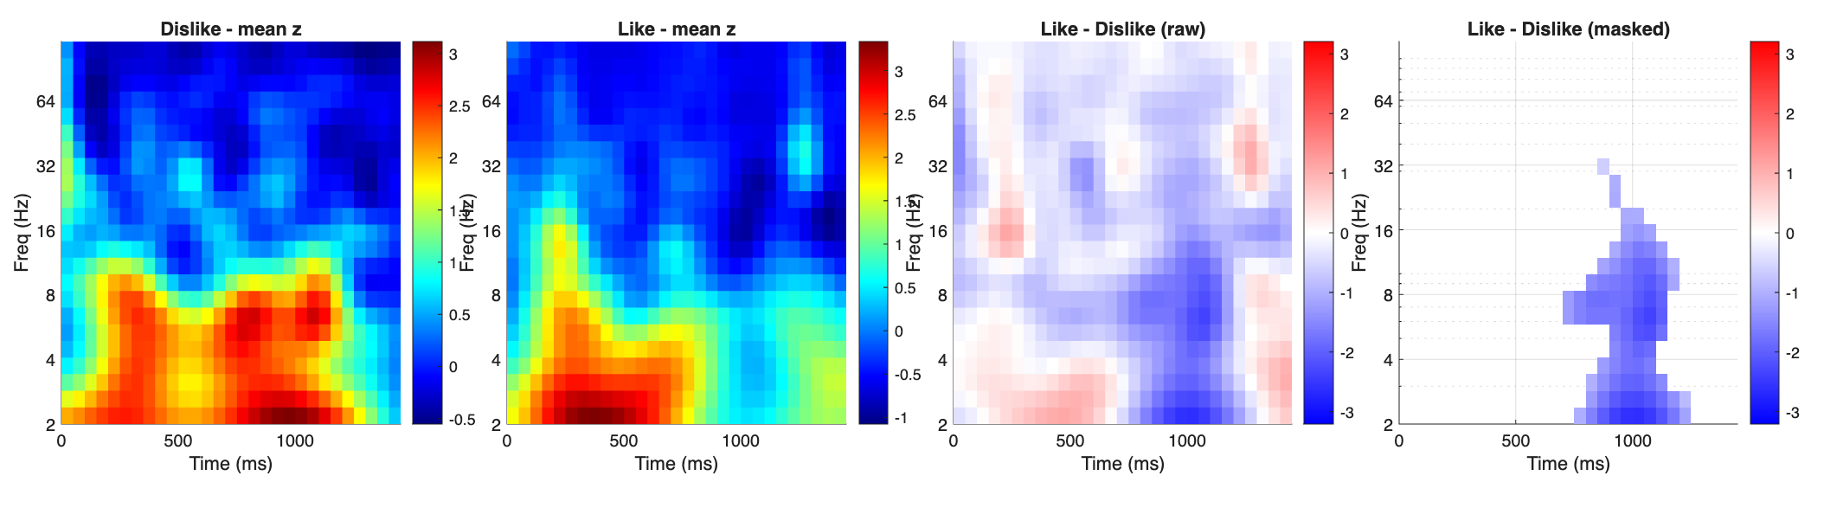
05
研究一、二结果
杏仁核和海马在固定观看任务上的频谱分析
2-100Hz，事件onset后0-1500ms
在杏仁核中观察到偏好调制效应：在刺激后500-1000ms发现相比不喜欢的视频，喜欢的视频诱发的α波和β波均减弱
在海马中也观察到偏好调制效应：在刺激后800-1200ms发现相比不喜欢的视频，喜欢的视频诱发的低频波段均减弱
固定观看任务，Amy
固定观看任务，Hippo

Slide 11
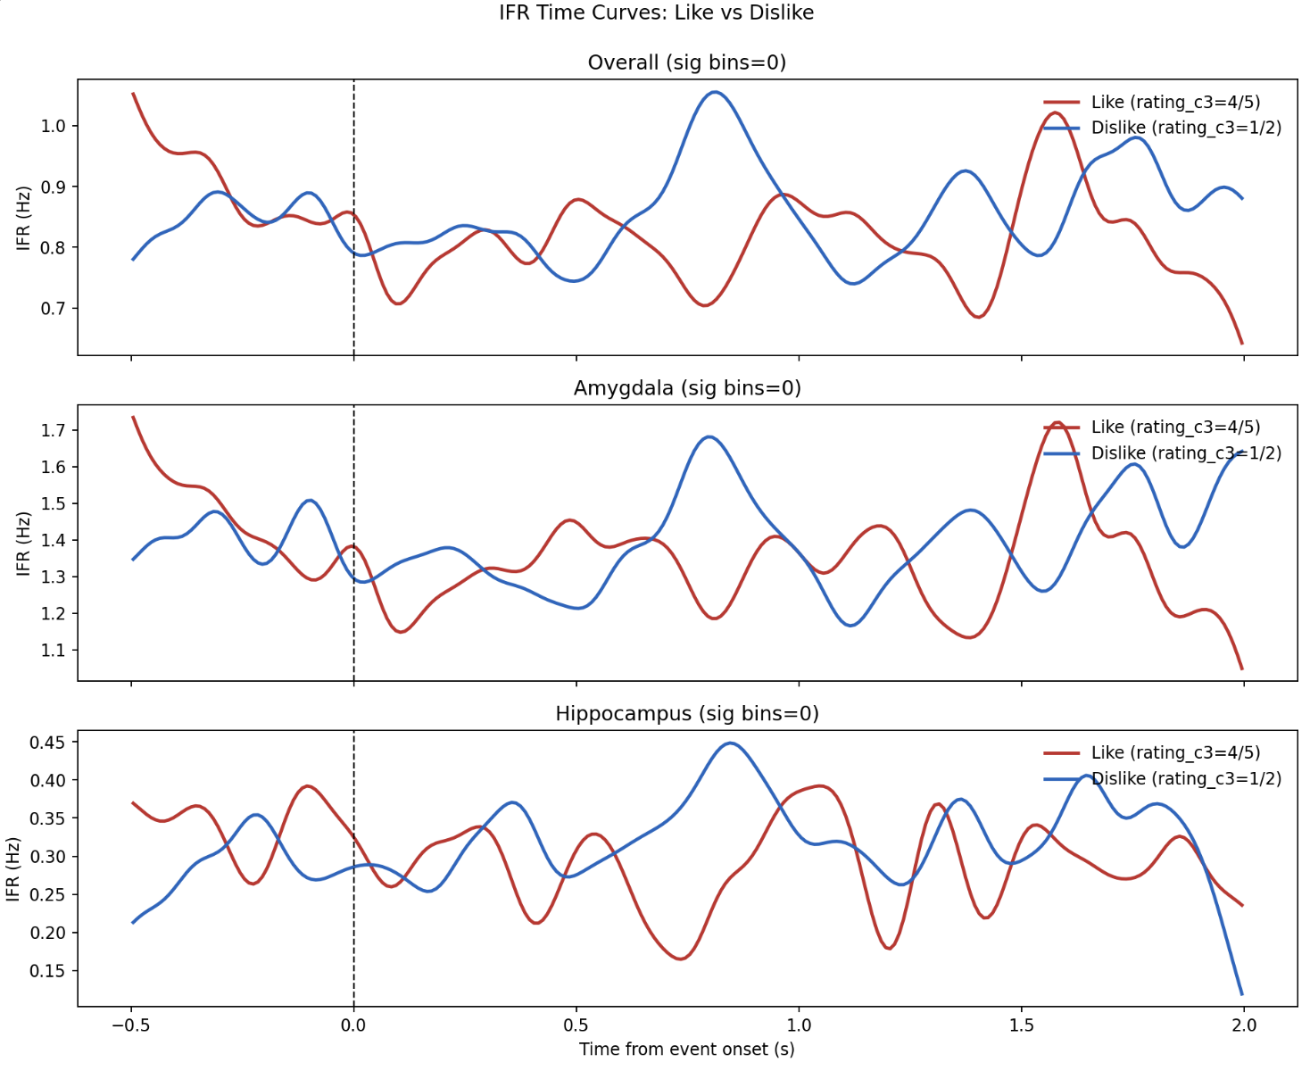
05
研究一、二结果
基于IFR的spike分析
无论是在海马和杏仁核，IFR的like事件后增量均低于dislike
全脑区Wilcoxon p=0.128

Slide 12
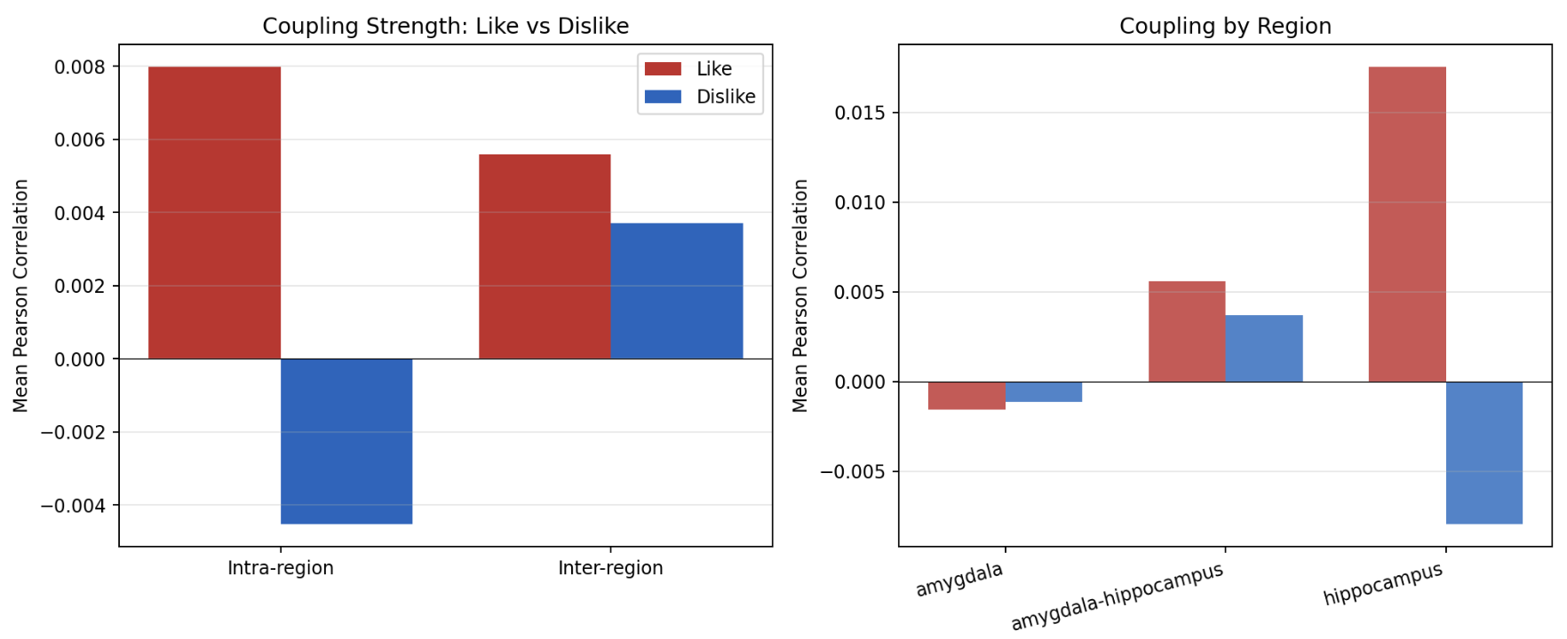
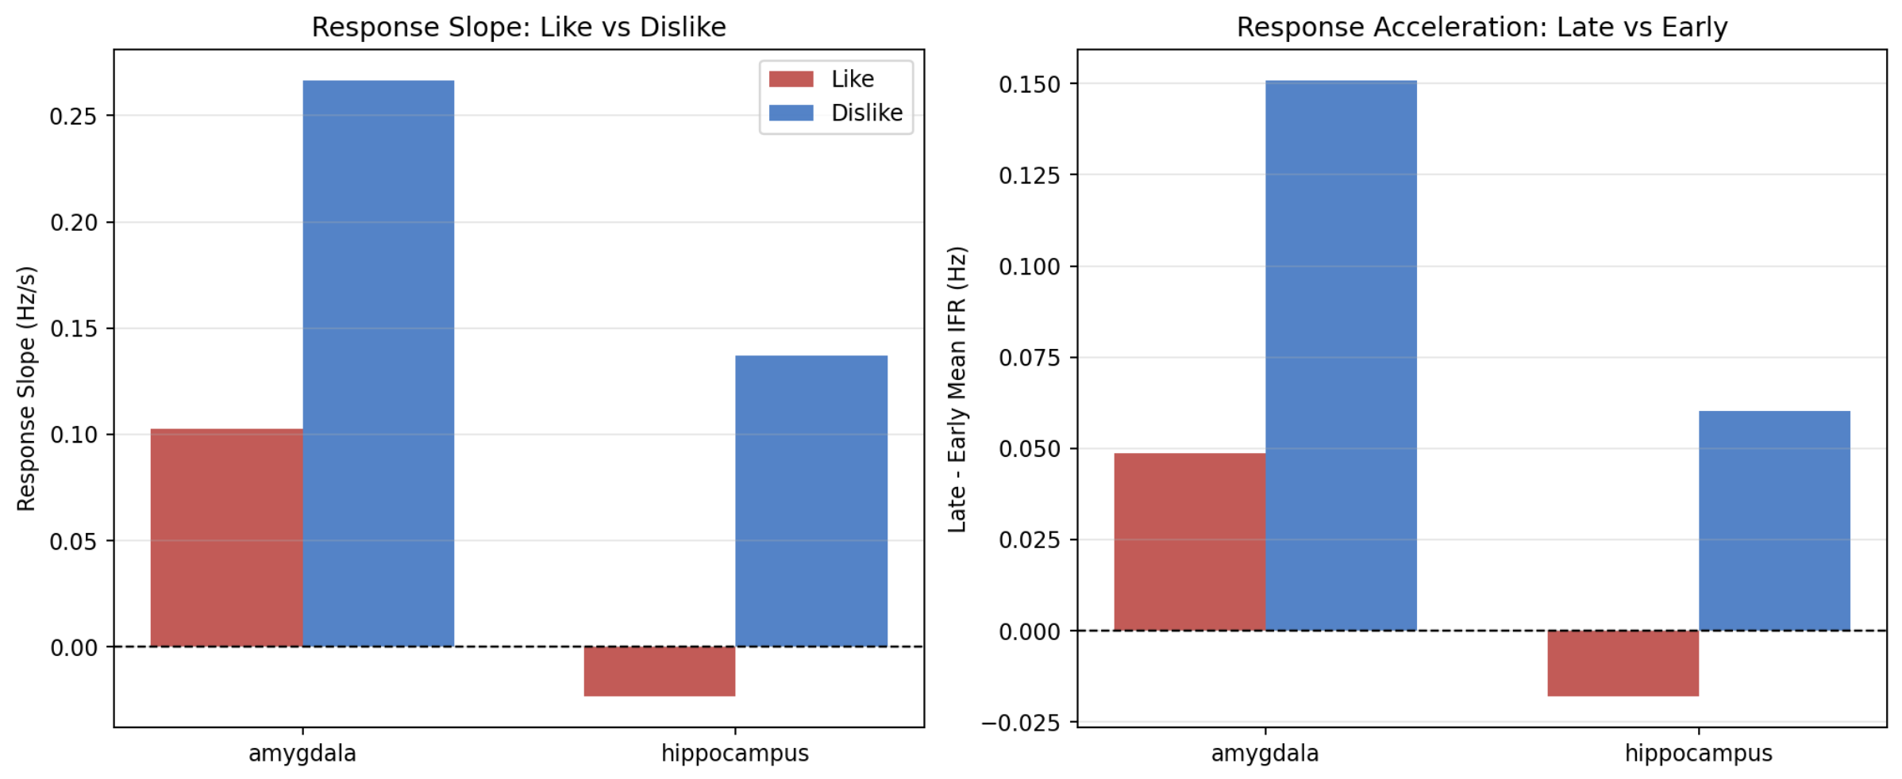
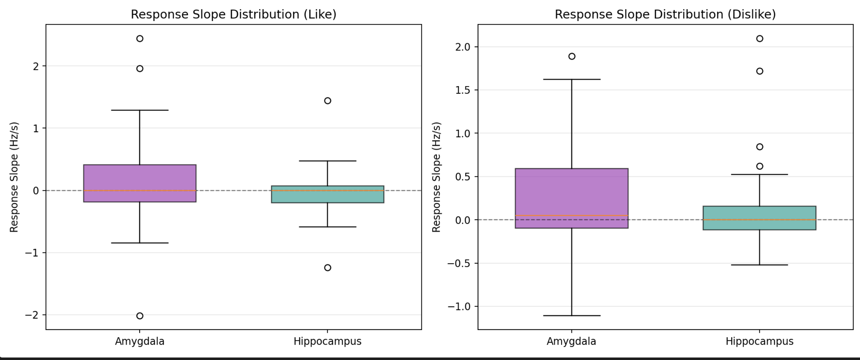
05
研究一、二结果
基于IFR的spike分析
杏仁核和海马的脑区内和脑区间耦合程度均较低，表明两个脑区的神经活动在like/dislike 条件下的同步性都不强
杏仁核中dislike的IFR响应斜率更陡，like较缓；海马中dislike也有正斜率，like略微负斜率。可能提示两个脑区在 dislike 条件下都显示出响应升高

Slide 13
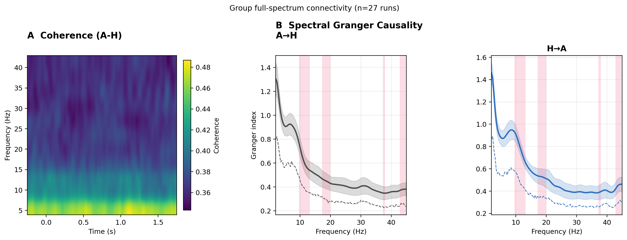
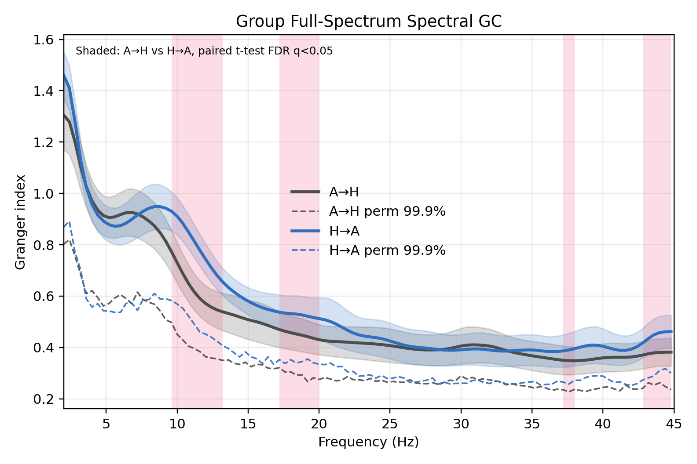
06
研究三结果
Keles数据集上的connectivity和sGC
验证结论一：低频功能连接强度高于高频
验证结论二：视频观看时H→A信息流强度高于A→H

Slide 14
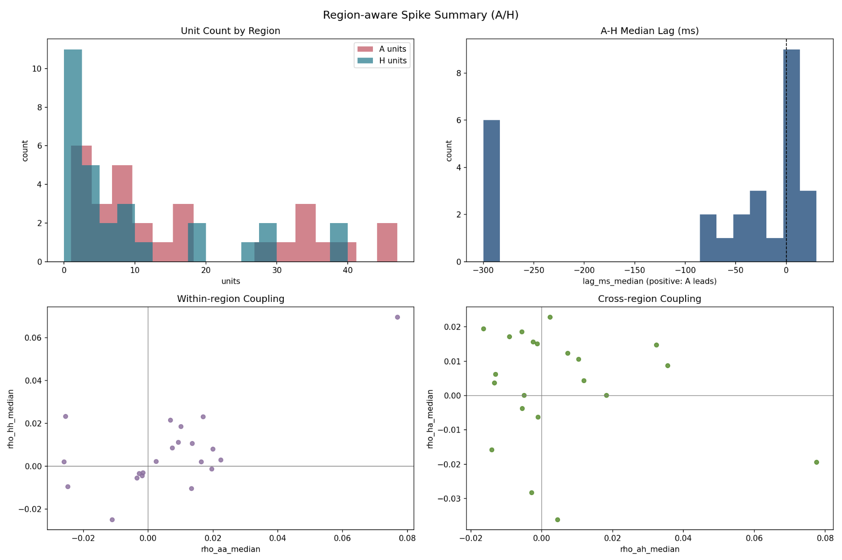
06
研究三结果
Keles数据集上的spike分析
在中立场景切割事件锁定条件下，杏仁核与海马均显示显著事件相关放电率调制，但耦合强度整体较弱，脑区内耦合强于跨脑区耦合
海马大部分试次中领先杏仁核，提示海马可能先处理情景信息，后传递至杏仁核。（存在部分试次杏仁核中位领先300ms）
被试间单元分布异质性较大

Slide 15
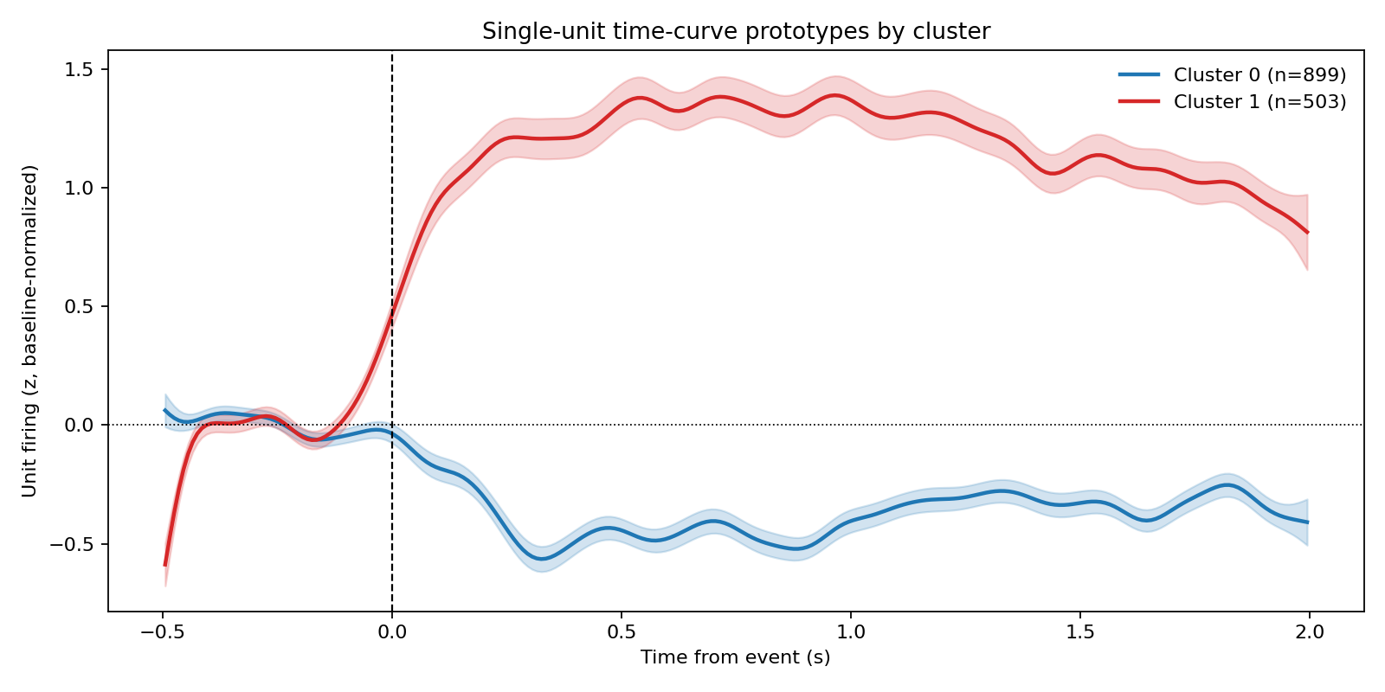
06
研究三结果
探索性分析
基于IFR时间曲线发现两组神经元：一组(n=899)事件发生后放电率显著下降（抑制型）；另一组(n=503) 放电率显著上升（激活型）
空间分布上无殊

Slide 16
07
结论与讨论
短视频情绪加工在频谱层面上与经典机制部分重合
Dislike刺激诱发更快速、更陡峭的杏仁核放电响应
揭示“海马领先、杏仁核跟随”的情境-情绪加工序列
短视频观看过程中top-down驱动占主导地位（是否是因为被试不够沉浸）？

Slide 17
08
References & Code Availability
Etkin, A., Egner, T., & Kalisch, R. (2011). Emotional processing in anterior cingulate and medial prefrontal cortex. Trends in Cognitive Sciences, 15(2), 85–93.
Guex, R. et al. (2023). Frequency-specific gaze modulation of emotional face processing in the human amygdala, Cerebral Cortex, Volume 33, Issue 8, 4859–4869.
Hasan, M. R., Jha, A. K., & Liu, Y. (2018). Excessive use of online video streaming services: Impact of recommender system use, psychological factors, and motives. Computers in Human Behavior, 80, 220-228.
Hyman, S. E., Malenka, R. C., & Nestler, E. J. (2006). Neural mechanisms of addiction: the role of reward-related learning and memory. Annu. Rev. Neurosci., 29(1), 565-598.
QUEST MOBILE（2024）. QuestMobile2024年全景生态流量半年报. https://www.questmobile.com.cn/research/report/1815588709535420417
中国互联网络信息中心（2024）. 第54次中国互联网络发展状况统计报告. https://www.cnnic.net.cn/n4/2024/0829/c88-11065.html
中国网络视听节目服务协会（2024）.《中国网络视听发展研究报告（2024）》在蓉发布. http://www.cnsa.cn/art/2024/3/28/art_1977_43660.html
Chen, S. et al. (2021). Theta oscillations synchronize human medial prefrontal cortex and amygdala during fear learning. Sci. Adv. 7, eabf4198.

Slide 18
08
References & Code Availability
Lang PJ, Bradley MM, Cuthbert BN. International affective picture system (IAPS): Technical manual and affective ratings. NIMH Center for the Study of Emotion and Attention; 1997.
Manssuer, L., Ding, Q., Liu, W. et al. (2022). Integrated Amygdala, Orbitofrontal and Hippocampal Contributions to Reward and Loss Coding Revealed with Human Intracranial EEG. Journal of Neuroscience, 42 (13) 2756-2771.
Ochsner, K. N., & Gross, J. J. (2005). The cognitive control of emotion. Trends in Cognitive Sciences, 9(5), 242–249.
Pessoa, L. (2017). A network model of the emotional brain. Trends in Cognitive Sciences, 21(5), 357–371.
Sonkusare, S., Nguyen, V. T., Moran, R. et al. (2020). Intracranial-EEG evidence for medial temporal pole driving amygdala activity induced by multi-modal emotional stimuli. Cortex 130, 32–48.
Sonkusare, S., Qiong, D., Zhao, Y. et al. (2023). Frequency dependent emotion differentiation and directional coupling in amygdala, orbitofrontal and medial prefrontal cortex network with intracranial recordings. Mol Psychiatry 28, 1636–1646.
Su, C., Zhou, H., Gong, L., Teng, B., Geng, F., & Hu, Y. (2021). Viewing personalized video clips recommended by TikTok activates default mode network and ventral tegmental area. NeuroImage, 237, 118136.

Slide 19
08
References & Code Availability
Zhang, X., Wu, Y., & Liu, S. (2019). Exploring short-form video application addiction: Socio-technical and attachment perspectives. Telematics and Informatics, 42, 101243.
Zheng, J., Anderson, K., Leal, S. et al. (2017). Amygdala-hippocampal dynamics during salient information processing. Nat Commun 8, 14413.
Repository at
https://github.com/itsxjs/seeg

Slide 20


敬请各位老师批评指正
谢 谢

